Slide 1





Ateliers interactifs du 13e Sommet Mondial des Bassins (INBO)
« Partage d’expériences sur la gestion de la sécheresse et la répartition des ressources en eau »
Atelier interactif 3 : Allocation négociée de l'eau en contexte semi-aride : expérience de l'État de Ceará (Brésil) et dialogue avec les expériences africaines et européennes
DIALOGUE SUR LES EXPÉRIENCES AFRICAINES ET INTERNATIONALES
EN MATIÈRE DE GOUVERNANCE ET D'ALLOCATION DE L’EAU
Méditerranée - Espagne - Júcar
Ramiro Martínez. Coordinateur Général
MENBO Mediterranean Network of Basin Organisations
REMOB Réseau Méditerranéen des Organismes de Bassin
REMOC Red Mediterránea de Organismos de Cuenca
Comité Scientifique et Technique
Rio de Janeiro, 16 juin 2026
Notes:
1

Slide 2
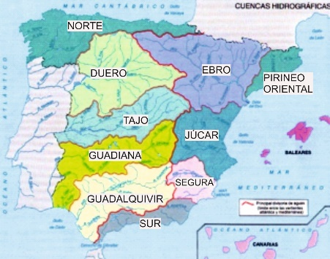
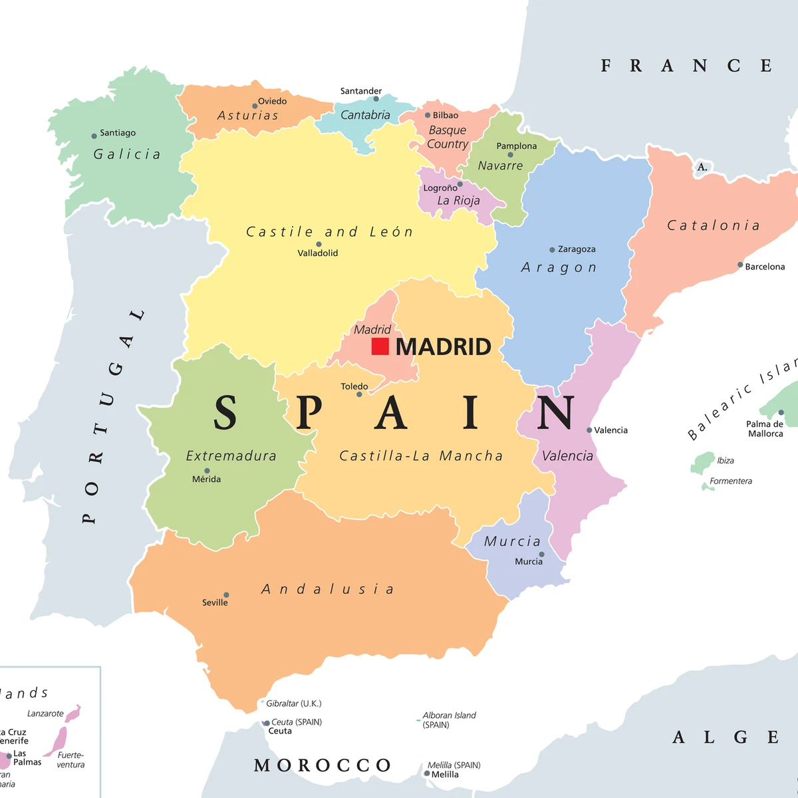
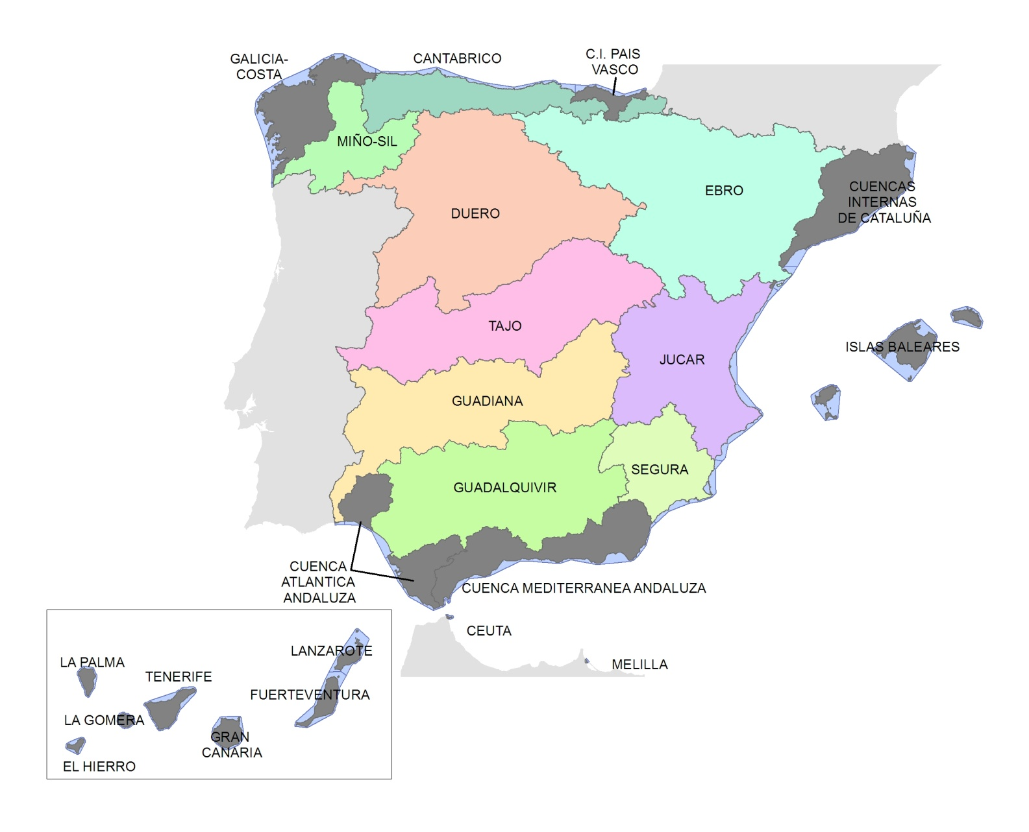
DIALOGUE SUR LES EXPÉRIENCES AFRICAINES ET INTERNATIONALES
EN MATIÈRE DE GOUVERNANCE ET D'ALLOCATION DE L'EAU
La gouvernance dans la planification et la gestion des ressources en eau en Espagne MODÈLE DE GESTION PAR ORGANISMES DE BASSIN
“CONFÉDÉRATIONS HYDROGRAPHIQUES”
(unité du cycle hydrologique)
  > 1895
  la première 1926 (100 ans)
  Confédération des utilisateurs:
  Répartition des ressources
  -> Établissement public
  Plans des travaux
  Contrôle DPH
  Démarcations Hydrographiques
  EU Directive Cadre de l’Eau
    INTER communautaire (couleurs)
    INTRA communautaire (noir)
  1979-1983
  gouvernements régionaux
  « Communautés Autonomes »
Rio de Janeiro, 16 juin 2026
Notes:
2

Slide 3



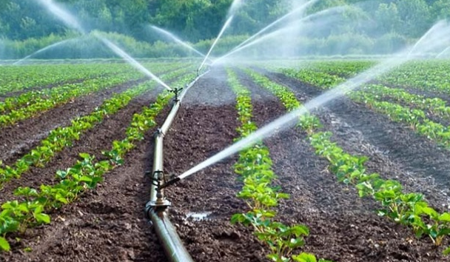
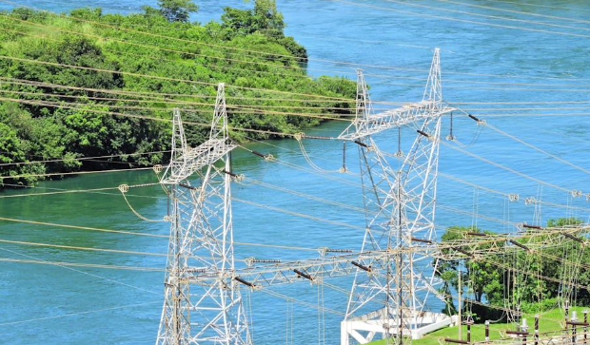


DIALOGUE SUR LES EXPÉRIENCES AFRICAINES ET INTERNATIONALES
EN MATIÈRE DE GOUVERNANCE ET D'ALLOCATION DE L'EAU
MIX d’eau
Gestion Intégrée des Ressources en Eau par bassin
Organismes de Bassin
Pénurie d’Eau
Ressources en Eau
naturel (conventionnel)
  surface
  souterrain
artificiel (non conventionnel ??)
  dessalement
  réutilisation
Intégrée MIX
Demandes en Eau
approvisionnement irrigation énergie industrie loisirs ..
Rio de Janeiro, 16 juin 2026
Notes:
3

Slide 4
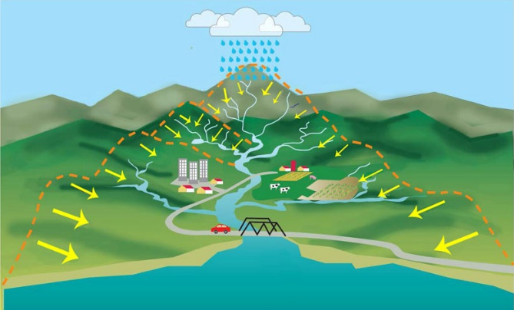

DIALOGUE SUR LES EXPÉRIENCES AFRICAINES ET INTERNATIONALES
EN MATIÈRE DE GOUVERNANCE ET D'ALLOCATION DE L'EAU
MIX d’eau
Gestion Intégrée des Ressources en Eau par bassin
Organismes de Bassin
Ressources
Demandes
BASSIN
NÉGOTIATION
Autorité ( planification / gestion )
GIRE – GIRH - IWRM
Rio de Janeiro, 16 juin 2026
Notes:
4

Slide 5
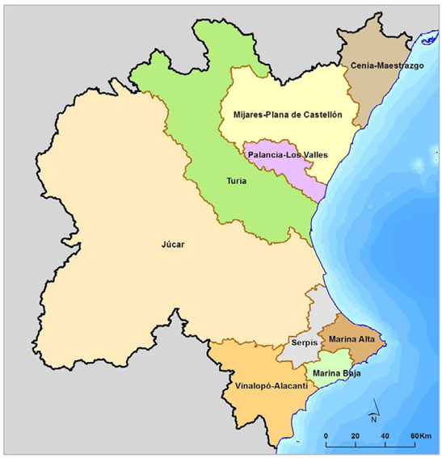
DIALOGUE SUR LES EXPÉRIENCES AFRICAINES ET INTERNATIONALES
EN MATIÈRE DE GOUVERNANCE ET D'ALLOCATION DE L'EAU
Systèmes d'exploitation
CH JÚCAR
Rio de Janeiro, 16 juin 2026
Notes:
5

Slide 6
DIALOGUE SUR LES EXPÉRIENCES AFRICAINES ET INTERNATIONALES
EN MATIÈRE DE GOUVERNANCE ET D'ALLOCATION DE L'EAU
Présidence
Organisme DIRECTEUR
Organismes de GESTION
Organisme de PLANIFICATION
CONSEIL
D’ADMINISTRATION
ASSEMBLÉE
DES USAGERS
CONSEIL
D'EXPLOITATION
COMISSION D’ÉCHARGE DES BARRAGES
COMMISSION DES
TRAVAUX PUBLICS
Plan d'action
Élaboration des budgets
Opérations de crédit
Dossiers à soumettre au Conseil de l'eau
Actifs de l'Agence
Déclaration de surexploitation de la nappe phréatique
Coordonne l'exploitation des ouvrages et des ressources hydrauliques
Constituer l’assemblée des usagers
CONSEIL
DU BASSIN
Proposition sur le régime de remplissage et de vidange des réservoirs et des aquifères
Signaler l'évolution et les incidents des travaux évalués à plus de 6 millions d'euros
Problèmes entre les régies des eaux
Rapport annuel d'activité
Rapport sur les budgets des régies des eaux
Proposer des représentants à la Commission des réservoirs et au Conseil de l’eau
Soumettre le Plan Hydrologique du Bassin au gouvernement et rendre compte des questions liées à la gestion, à l’exploitation et à la protection du domaine hydraulique public
Rio de Janeiro, 16 juin 2026
Notes:
6

Slide 7
DIALOGUE SUR LES EXPÉRIENCES AFRICAINES ET INTERNATIONALES
EN MATIÈRE DE GOUVERNANCE ET D'ALLOCATION DE L'EAU
la caractéristique principale MED: la PÉNURIE
Plans Spéciaux de Sécheresse
(Espagne, 2007, NON DCE, 4éme)
Pénurie ≠ ≠ Sécheresse
DIAGNOSTIC
  Analyse et caractérisation historiques des sécheresses
  Définition d'un système d'indicateurs, de seuils, scénarios et de phases de sécheresse
PROGRAMME DE MESURES
  Définition de mesures pour chaque phase de sécheresse
ORGANISATION ET SYSTÈME DE GESTION
ANALYSE DES IMPACTS
  Environnementaux et économiques
SDAGE / PH
(DCE)
NON INFRASTRUCTUREL
Rio de Janeiro, 16 juin 2026
Notes:
7

Slide 8
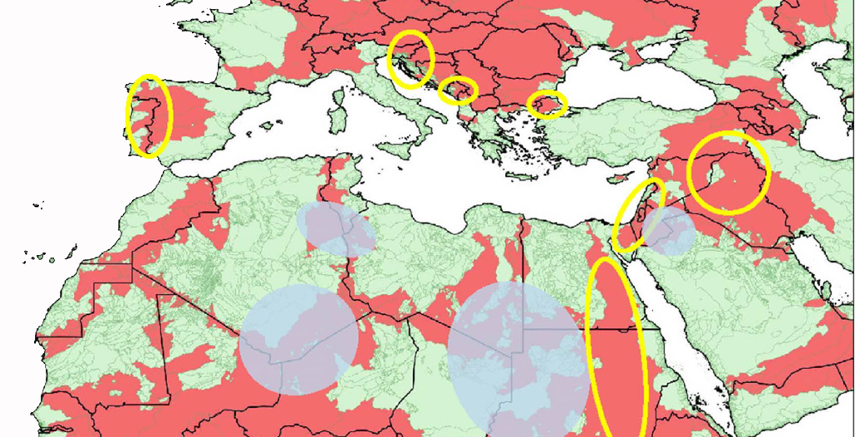
DIALOGUE SUR LES EXPÉRIENCES AFRICAINES ET INTERNATIONALES
EN MATIÈRE DE GOUVERNANCE ET D'ALLOCATION DE L'EAU
CONFLIT ENTRE SYSTÈMES TERRITORIAUX ET FLUVIAUX
Rio de Janeiro, 16 juin 2026
Notes:
8

Slide 9
Ateliers interactifs du 13e Sommet Mondial des Bassins (INBO)
« Partage d’expériences sur la gestion de la sécheresse et la répartition des ressources en eau »
Atelier interactif 3 : Allocation négociée de l'eau en contexte semi-aride : expérience de l'État de Ceará (Brésil) et dialogue avec les expériences africaines et européennes
DIALOGUE SUR LES EXPÉRIENCES AFRICAINES ET INTERNATIONALES
EN MATIÈRE DE GOUVERNANCE ET D'ALLOCATION DE L’EAU
Méditerranée - Espagne - Júcar
MERCI BEAUCOUP
Ramiro Martínez. Coordinateur Général
MENBO Mediterranean Network of Basin Organisations
REMOB Réseau Méditerranéen des Organismes de Bassin
REMOC Red Mediterránea de Organismos de Cuenca
Comité Scientifique et Technique
Rio de Janeiro, 16 juin 2026
Notes:
9

